Slide 1
Predicción del Desarrollo Humano basada en la inserción de la mujer en la economía
Paula Bahadian

Slide 2
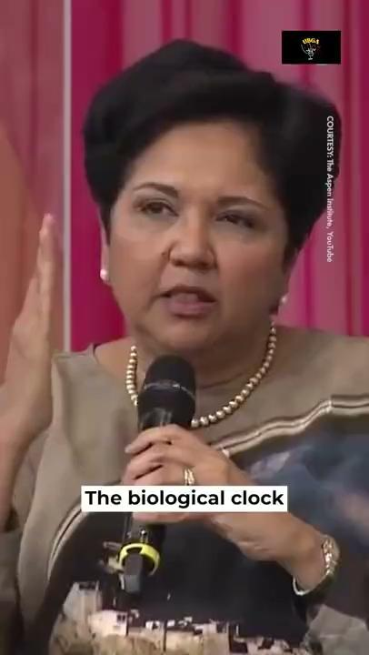
La presencia femenina en el mercado de trabajo y en la sociedad como un todo ha subido considerablemente en los últimos 50 años. Sin embargo, todavía nos encontramos a muchas desigualdades y obstáculos en la inserción laboral y política de la mujer en la sociedad.
Sin embargo, la mujer tiene un papel indiscutible en la economía y el desarrollo humano. Le puedes echar humor pero el tema no es broma.

Slide 3
En este proyecto, he realizado un estudio del Desarrollo Humano utilizando variables de género que indican factores diversos como presencia femenina en el parlamento, años de escolarización, tasa de mortalidad por maternidad, entre otros. Estos índices son cruciales para determinar el desarrollo de un país.
He utilizado una base de datos muy completa que abrange los años de 1991 a 2021 y todos los países con sus datos. Alguno que estaba incompleto he tenido que buscar en otras páginas referentes de Datos Humanos, como Unicef, ONU y Gender Bank.
El proceso de EDA ha sido bastante largo pero me ha enseñado mucho :-)

Slide 4
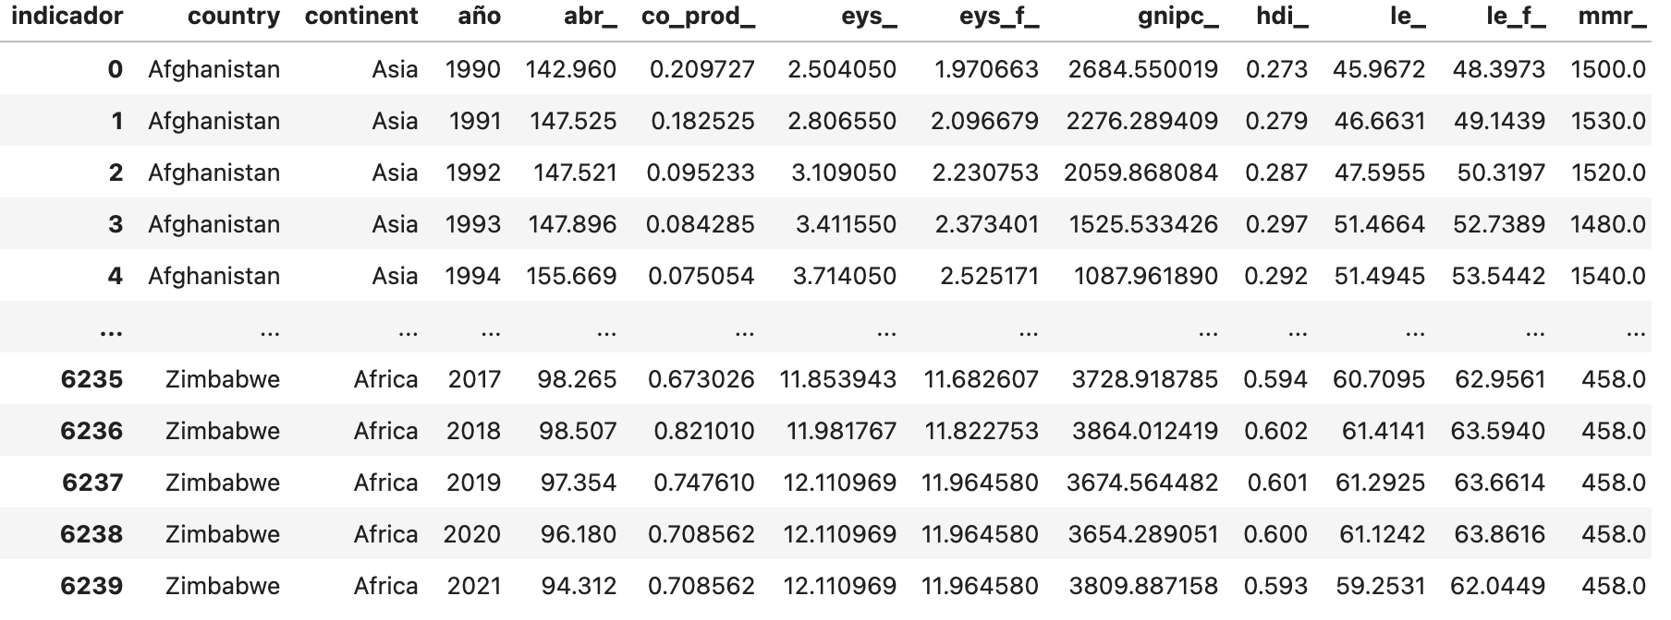
Imagen del Data Frame trabajado desde el DataSet de WorldBank

Slide 5
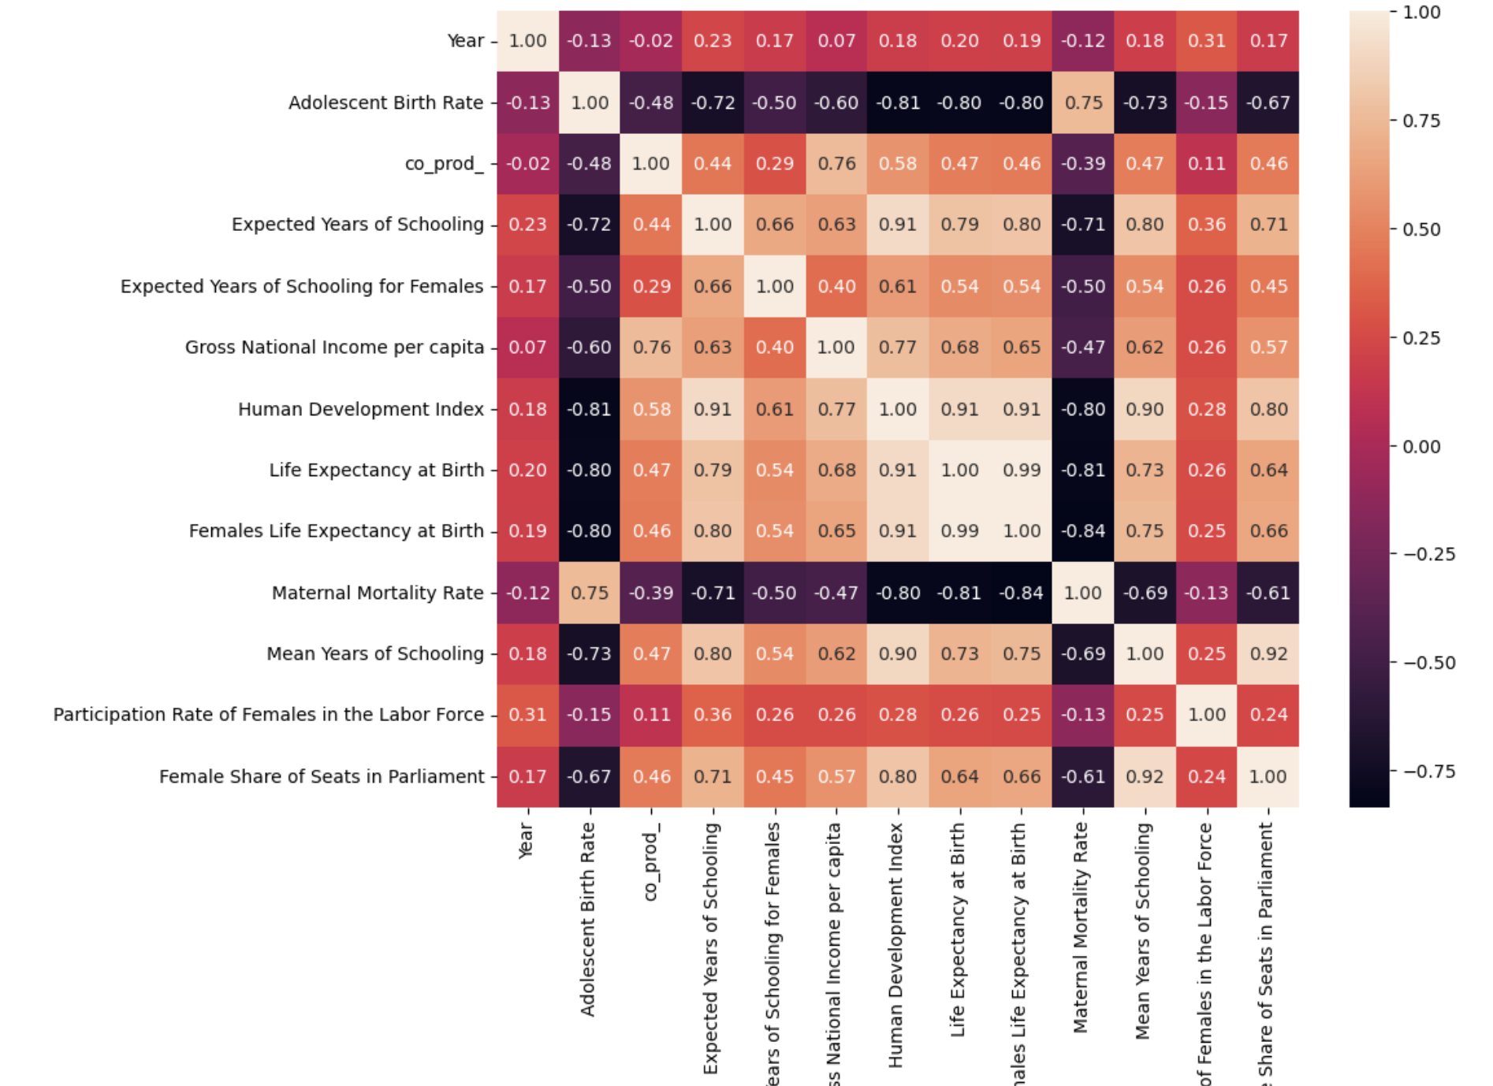
El HeatMap nos enseña las correlaciones entre distintos factores y el Índice de Desarrollo Humano

Slide 6
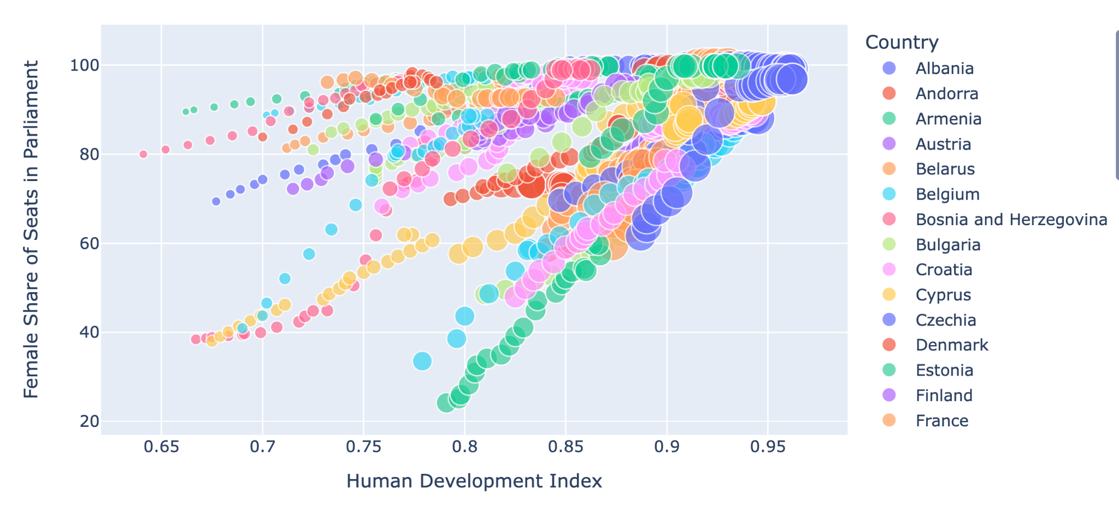
Ejemplo de visualización de presencia femenina en el Parlamento / por países Europeos

Slide 8
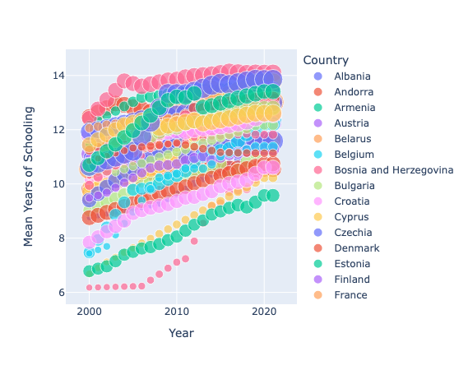
Ejemplo de Grafico con media de años de estudios por países europeos.

Slide 9
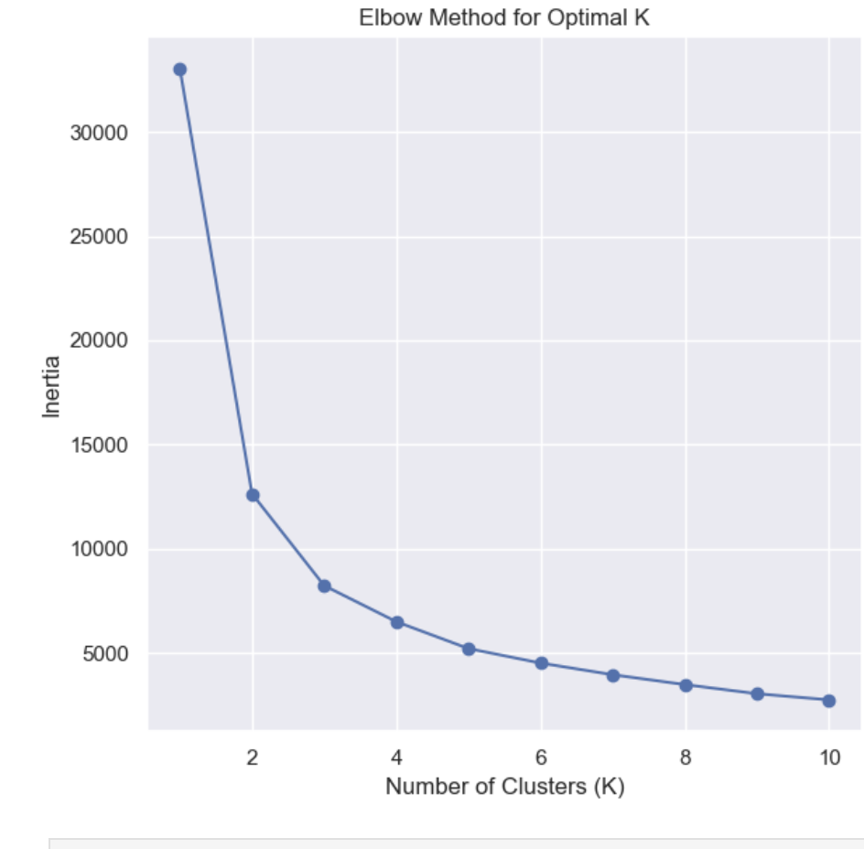
He utilizado el Elbow method para definir el número óptimo de clusters.

Slide 10
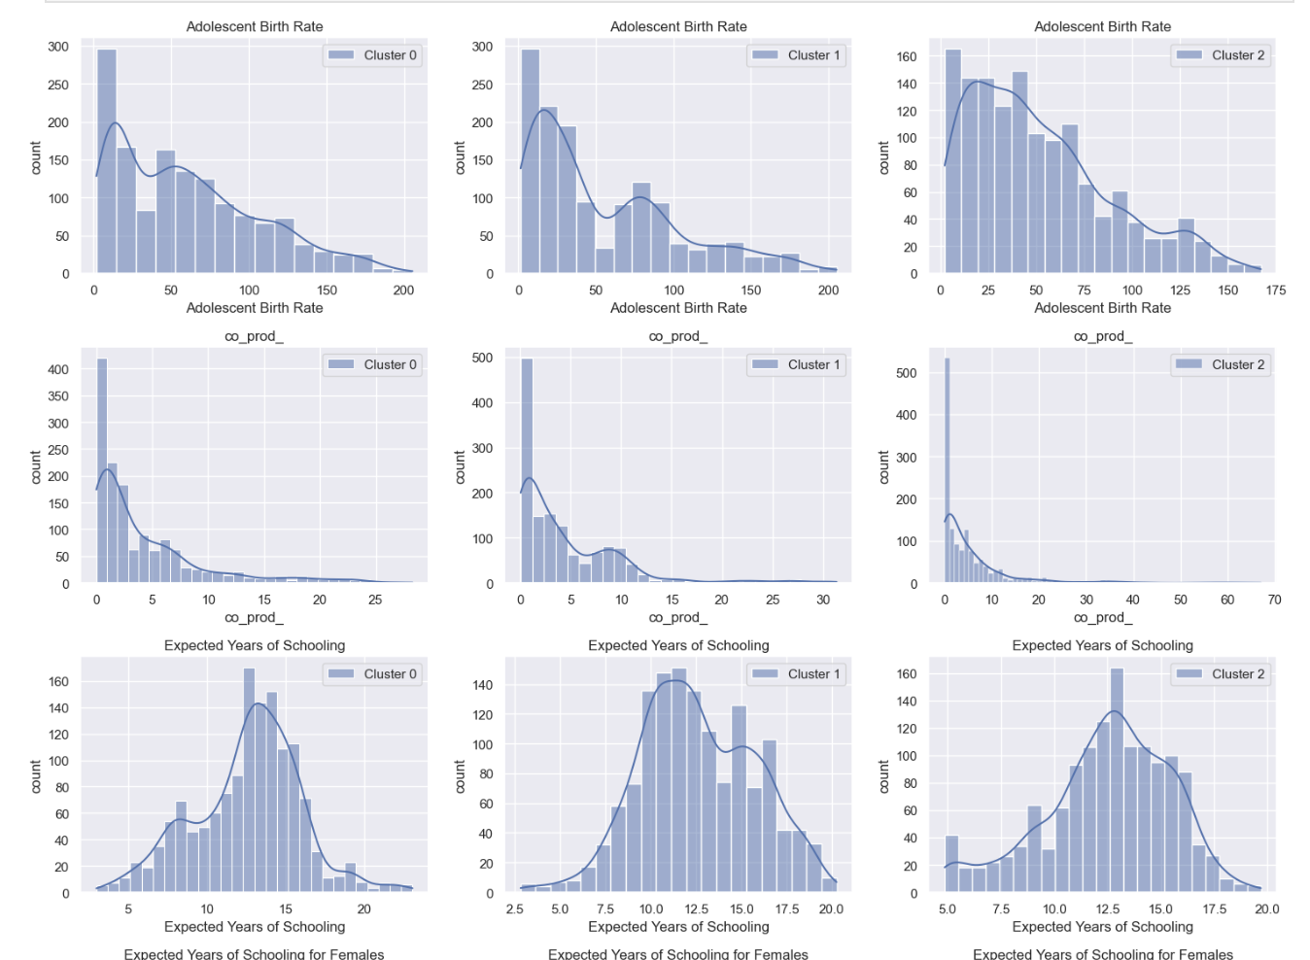
Graficos con 3 clusters y variables diversas antes de probar los modelos a seguir

Slide 11
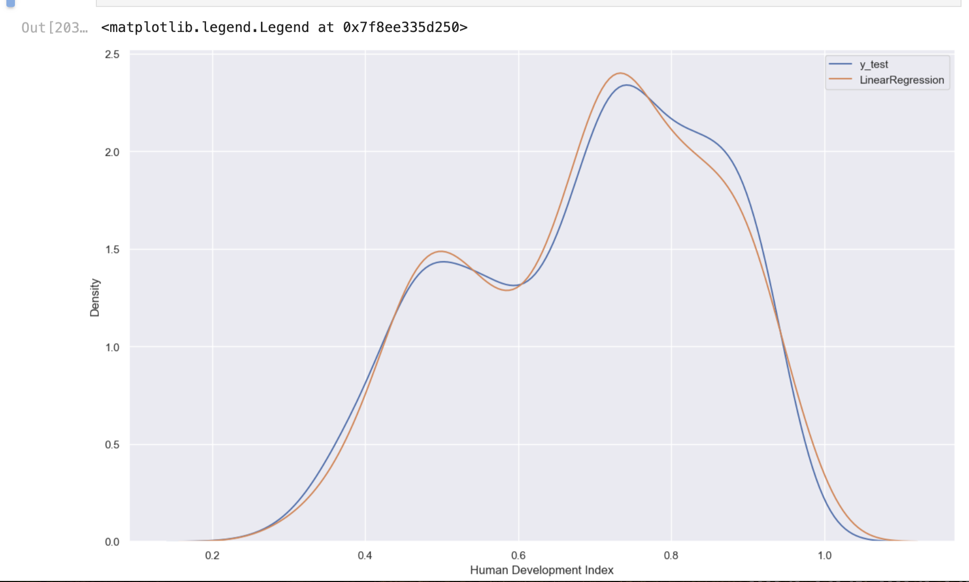
Modelo Regresión Lineal

Slide 12
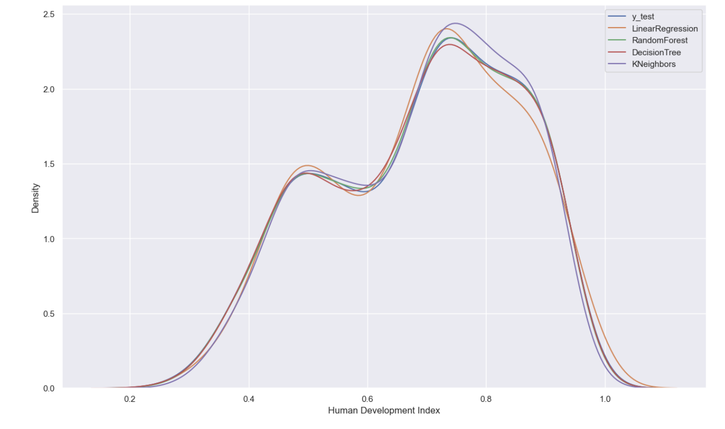
Modelo con Regresión Lineal, Random Forest, Decision Tree y KNeighbors

Slide 13

PD: Cuando ya llegaba a la fase final de este proyecto, me he enterado de que el Nobel de Economía había sido otorgado a Claudia Goldin, economista que ha desarrollado un estudio muy completo acerca del papel de la mujer en el mercado laboral en los últimos 200 años. Ella ha creado gráficos muy interesantes y ha sacado conclusiones que sacan a la luz temas polémicos, como la flexibilidad laboral y la maternidad.

Slide 14
Gracias Marcos, Alana, Elvin, Guillem y Elsa!

